Slide 1




برنامج دعم التعلمات الأساس
رياضيات--
المستوى
1
الفترة 3
مراجعة وتوليف 3
نسخة تجريبية

Slide 2




توجيهات لاستعمال العرض
شرائح خاصة بالأستاذ(ة)
إرشادات وشروحات على الأستاذ(ة) قولها
إيقاف العرض والقيام بمناولة /نمذجة

Slide 3








أيقونات توجيهية
أصغي إلى أستاذي وألاحظ ما يفعله.
أُحَضِّرُ لوازمي المدرسية قبل بداية الدرس.
العمل الجماعي
العمل في مجموعات صغرى
المناولة والألعاب
العمل الثنائي
عمل فردي على الكراسة
هذا النشاط مرتبط بتوظيف الألواح.

Slide 4


أهداف الحصة
في نهاية الحصة سيكون 80% من التلاميذ قادرين على:
تعرف وتمثيل وكتابة الأعداد 4-5-6
إكمال متسلسلة منطقية حسب خاصيتي الحجم والاتجاه

Slide 5





الإعداد المادي للأستاذ(ة)
المذكرة اليومية
عدة المناولة
العرض الرقمي

Slide 6

هيكلة الحصة
1 – نشاط اعتيادي
قصة عدد
10 min
2 –نشاط التفكير المنطقي
إكمال متسلسلة منطقية حسب خاصيتي الحجم و الاتجاه
25 min
3 –أنشطة التهيئة لمهارات العد و الحساب
تعرف وتمثيل وكتابة الأعداد 4-5-6
15 min
4 –تمرير رائز التتبع وتعبئة شبكة تتبع التقدم الفردي
15 min
5 min
5 –لعبة
لعبة المجموعات

Slide 7

ألعاب | أنشطة التهيئة لمهارات العد والحساب | نشاط التفكير المنطقي | نشاط اعتيادي | افتتاح الحصة
مرحبا بكم أعزائي سنبدأ حصة اليوم، انتبهوا جيدا.
مرحبا بكم أبنائي الأعزاء

Slide 8






ألعاب | أنشطة التهيئة لمهارات العد والحساب | نشاط التفكير المنطقي | نشاط اعتيادي | افتتاح الحصة
ضعوا اللوحة والقلم والكراسة في القمطر، سنحتاجها في هذه الحصة.
كراسة
قلم الرصاص
لوحة

Slide 9
ألعاب | أنشطة التهيئة لمهارات العد والحساب | نشاط التفكير المنطقي | نشاط اعتيادي | افتتاح الحصة
رأينا بالأمس أيقونة "العمل الفردي على الكراسة" من يذكرنا بما تعنيه هذه الأيقونة وما علينا القيام به عند ظهورها.
عمل فردي على الكراسة

Slide 10
نشاط اعتيادي
قصة عدد

Slide 11

ألعاب | أنشطة التهيئة لمهارات العد والحساب | نشاط التفكير المنطقي | نشاط اعتيادي | افتتاح الحصة
  أبنائي الأعزاء، رأينا طوال هذا الأسبوع قصصا عن الأعداد 4-5-6.
  من يريد أن يحكي لنا قصة عن أحد هذه الأعداد بنفس الطريقة التي رأيناها.
  يحرص الأستاذ(ة) على إعطاء الفرصة لأكبر عدد من المتعلمين ويشجعهم على المشاركة ولو باللغة الأم.
  تشجيع المتعلمين على إنتاج وضعيات مسائل بسيطة: كان عندي ثلاث قصص اشترى لي أبي ثلاث قصص جديدة كم أصبح لدي من قصة، لعبت مع أصدقائي لعبة الكلل وكان عندي أربع كلل وفزت بكلتين كم كلة أصبحت عندي، أعطاني أبي 4 دراهم وأعطتني أمي درهما واحدا كم درهما أصبح عندي...
  يتم الحديث أيضا عن سابق العدد ولاحقه : أنا العدد 6 يسبقني في ترتيب الأعداد العدد 5 و يلحقني أو يليني العدد 7 ...

Slide 12
نشاط التفكير المنطقي
إكمال متسلسلة منطقية حسب خاصيتي الحجم والاتجاه

Slide 13
ألعاب | أنشطة التهيئة لمهارات العد والحساب | نشاط التفكير المنطقي | نشاط اعتيادي | افتتاح الحصة
  الآن سنعود من جديد لنبني متسلسلات منطقية باعتماد خاصيتي الحجم والاتجاه.
  باستعمال أشكالكم الهندسية وفي إطار مجموعات ستقومون ببناء متسلسلات منطقية باعتماد خاصيتي الحجم والاتجاه.
  يتم العمل في مجموعات صغرى لتمكين كل المتعلمين من المناولة بالشكل الذي يسمح لهم بالتحكم في بناء متسلسلات منطقية باعتماد خاصيتي الحجم والاتجاه.
  يمر الأستاذ(ة) لتقديم التغذية الراجعة.
  يدعو الأستاذ(ة) بعض أعضاء المجموعة لقراءة المتسلسلة المنطقية التي بنوها.

Slide 14
أنشطة التهيئة لمهارات العد والحساب
تعرف وتمثيل وكتابة الأعداد 4-5-6

Slide 15



ألعاب | أنشطة التهيئة لمهارات العد والحساب | نشاط التفكير المنطقي | نشاط اعتيادي | افتتاح الحصة
  تعرفنا خلال هذا الأسبوع على الأعداد 4-5-6.
  يشير الأستاذ(ة) إلى العدد 4 بأصابعه و يرفع بطاقة العدد 4.
  يشير الأستاذ(ة) إلى العدد 5 بأصابعه و يرفع بطاقة الرقم 5.
  يشير الأستاذ(ة) إلى العدد 6 بأصابعه ثم يرفع بطاقة الرقم 6.
4
5
6

Slide 16

ألعاب | أنشطة التهيئة لمهارات العد والحساب | نشاط التفكير المنطقي | نشاط اعتيادي | افتتاح الحصة
  لاحظوا معي هذه 4 تفاحات.
  يتم الترديد 4 تفاحات . أربعة مع رفع 4 أصابع للإشارة إلى 4 وبطاقة العدد 4.
4

Slide 17

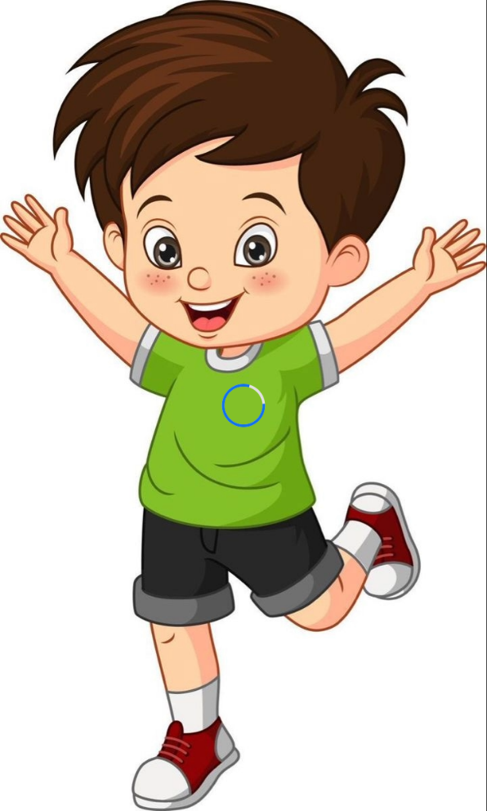
ألعاب | أنشطة التهيئة لمهارات العد والحساب | نشاط التفكير المنطقي | نشاط اعتيادي | افتتاح الحصة
  الآن من يستطيع تمثيل العدد 4 بأشياء من اختياره ويرفع بطاقة العدد 4 هكذا: أربعة أقلام ملونة. أربعة.
  يشجع الأستاذ(ة) كل المبادرات ويقدم التغذية الراجعة المناسبة في كل مرة.
4

Slide 18

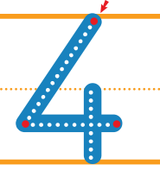
ألعاب | أنشطة التهيئة لمهارات العد والحساب | نشاط التفكير المنطقي | نشاط اعتيادي | افتتاح الحصة
  لاحظوا معي كيف نكتب العدد 4.
  يتوجه الأستاذ(ة) نحو السبورة ويعطي بظهر للمتعلمين ليتم تقليده في نفس اتجاه الكتابة.
  يكتب الأستاذ(ة) العدد 4 في الهواء ويدعو المتعلمين بفعل ما يفعله.
  يكتب الأستاذ(ة) العدد 4 على السبورة مع التصريح بكل مراحل الكتابة.

Slide 19
ألعاب | أنشطة التهيئة لمهارات العد والحساب | نشاط التفكير المنطقي | نشاط اعتيادي | افتتاح الحصة
  الآن خذوا ألواحكم. أكتبوا 4.
  يتجول الأستاذ(ة) لتقديم التغذية الراجعة.

Slide 20





ألعاب | أنشطة التهيئة لمهارات العد والحساب | نشاط التفكير المنطقي | نشاط اعتيادي | افتتاح الحصة
  ارفعوا الألواح.
  يستمر الأستاذ(ة) في تقديم التغذية الراجعة.
  يمكن تكرار العملية لمرتين أو ثلاث حتى نعطي الفرصة للمتعلم للتدرب أكثر.
4

Slide 21

ألعاب | أنشطة التهيئة لمهارات العد والحساب | نشاط التفكير المنطقي | نشاط اعتيادي | افتتاح الحصة
  وهذه 5 كؤوس.
  يتم الترديد خمسة كؤوس . خمسة مع رفع 5 أصابع للإشارة إلى 5 وبطاقة العدد 5.
5

Slide 22
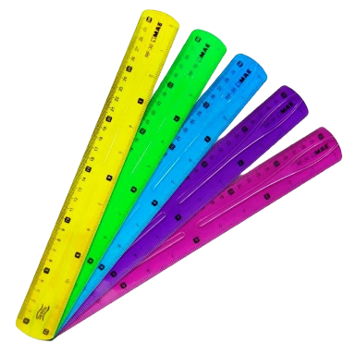
ألعاب | أنشطة التهيئة لمهارات العد والحساب | نشاط التفكير المنطقي | نشاط اعتيادي | افتتاح الحصة
  الآن من يستطيع تمثيل العدد 5 بأشياء من اختياره ويرفع بطاقة العدد 5 هكذا: خمس مسطرات. خمسة.
  يشجع الأستاذ(ة) كل المبادرات ويقدم التغذية الراجعة المناسبة في كل مرة.
5

Slide 23

ألعاب | أنشطة التهيئة لمهارات العد والحساب | نشاط التفكير المنطقي | نشاط اعتيادي | افتتاح الحصة
  لاحظوا معي كيف نكتب العدد 5.
  يتوجه الأستاذ(ة) نحو السبورة ويعطي بظهر للمتعلمين ليتم تقليده في نفس اتجاه الكتابة.
  يكتب الأستاذ(ة) العدد 5 في الهواء ويدعو المتعلمين بفعل ما يفعله.
  يكتب الأستاذ(ة) العدد 5 على السبورة مع التصريح بكل مراحل الكتابة.

Slide 24
ألعاب | أنشطة التهيئة لمهارات العد والحساب | نشاط التفكير المنطقي | نشاط اعتيادي | افتتاح الحصة
  الآن خذوا ألواحكم. أكتبوا 5.
  يتجول الأستاذ(ة) لتقديم التغذية الراجعة.

Slide 25
ألعاب | أنشطة التهيئة لمهارات العد والحساب | نشاط التفكير المنطقي | نشاط اعتيادي | افتتاح الحصة
  ارفعوا الألواح.
  يستمر الأستاذ(ة) في تقديم التغذية الراجعة.
  يمكن تكرار العملية لمرتين أو ثلاث حتى نعطي الفرصة للمتعلم للتدرب أكثر.
5

Slide 26

ألعاب | أنشطة التهيئة لمهارات العد والحساب | نشاط التفكير المنطقي | نشاط اعتيادي | افتتاح الحصة
  وهذه 6 كرات.
  يتم الترديد ست كرات . ستة مع رفع 6 أصابع للإشارة إلى 6 ثم بطاقة العدد 6.
6

Slide 27


ألعاب | أنشطة التهيئة لمهارات العد والحساب | نشاط التفكير المنطقي | نشاط اعتيادي | افتتاح الحصة
  من يستطيع تمثيل العدد 6 بأشياء من اختياره و يرفع بطاقة العدد 6 هكذا: 6 أقلام. ستة.
  يشجع الأستاذ(ة) كل المبادرات ويقدم التغذية الراجعة المناسبة في كل مرة.
6

Slide 28
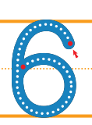
ألعاب | أنشطة التهيئة لمهارات العد والحساب | نشاط التفكير المنطقي | نشاط اعتيادي | افتتاح الحصة
  الآن لاحظوا معي كيف نكتب العدد 6.
  يتوجه الأستاذ(ة) نحو السبورة ويعطي بظهر للمتعلمين ليتم تقليده في نفس اتجاه الكتابة.
  يكتب الأستاذ(ة) العدد 6 في الهواء ويدعو المتعلمين بفعل ما يفعله.
  يكتب الأستاذ(ة) العدد 6 على السبورة مع التصريح بكل مراحل الكتابة.

Slide 29
ألعاب | أنشطة التهيئة لمهارات العد والحساب | نشاط التفكير المنطقي | نشاط اعتيادي | افتتاح الحصة
  الآن خذوا ألواحكم. أكتبوا 6.
  يتجول الأستاذ(ة) لتقديم التغذية الراجعة.

Slide 30
ألعاب | أنشطة التهيئة لمهارات العد والحساب | نشاط التفكير المنطقي | نشاط اعتيادي | افتتاح الحصة
  ارفعوا الألواح.
  يستمر الأستاذ(ة) في تقديم التغذية الراجعة.
  يمكن تكرار العملية لمرتين أو ثلاث حتى نعطي الفرصة للمتعلم للتدرب أكثر.
6

Slide 31
تمرير رائز التتبع وتعبئة شبكة تتبع التقدم الفردي

Slide 32
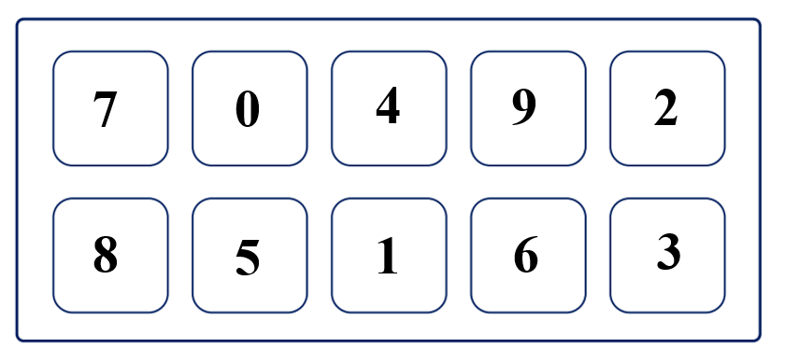
ألعاب | أنشطة التهيئة لمهارات العد والحساب | نشاط التفكير المنطقي | نشاط اعتيادي | افتتاح الحصة
  إذا توفق المتعلم في قراءة على الأقل 10 أعداد بشكل صحيح سواء باللغة العربية أو الدارجة القريبة من الفصيحة يمنح علامة (+) وإذا أخفق نضع علامة (-).
  في انتظار دورهم يستمر المتعلمون في التدرب على كتابة الأعداد 4-5-6 على الألواح.

Slide 33
لعبة المجموعات
تشكيل مجموعات من نفس الأعداد

Slide 34
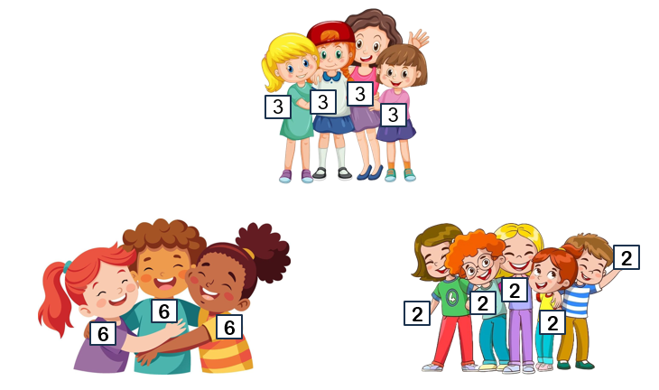
ألعاب | أنشطة التهيئة لمهارات العد والحساب | نشاط التفكير المنطقي | نشاط اعتيادي | افتتاح الحصة
  سنلعب من جديد "لعبة المجموعات"، لكن هذه المرة بطريقة جديدة. انتبهوا سأشرح كيف. سيسحب كل واحد منكم بطاقة من بطاقات الأعداد (من 1 إلى 6) من السلة. ستتجولون في فضاء اللعب (قسم، ساحة،...) بعشوائية وعند سماع الإشارة ستشكلون 6 مجموعات كل مجموعة تضم التلاميذ الذين سحبوا نفس الرقم. من أخطأ في الانضمام إلى المجموعة الصحيحة يقصى من اللعبة.
ٍٍ

Slide 35
تبصر الحصة
- تسجيل الملاحظات حول سير الحصة على المذكرة اليومية

